Slide 1
ระบบจัดการทักษะกลไกการเคลื่อนไหว Psychomotor Skill Management ด้วย ตาราง 9 ช่อง

Slide 2
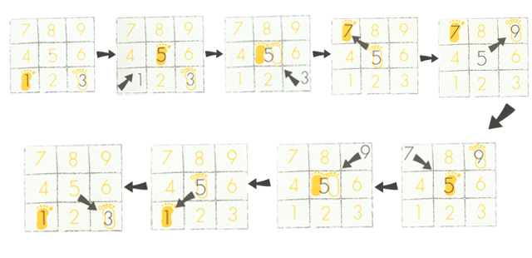

ตาราง9ช่อง
มนุษย์มีมิติการเคลื่อนไหวหลักๆ อยู่ 3 มิติ ได้แก่ หน้า – หลัง, ซ้าย - ขวา และ บน - ล่าง แต่จะเห็นว่าทุกคนมักเสียหลักตอนถอยหลังและด้านข้าง เป็นเพราะว่า สมองส่วนนี้ไม่ได้ถูกฝึกการใช้งานให้เกิดความเคยชินนั่นเอง
‘ตาราง 9 ช่อง’ จึงถูกพัฒนาขึ้นมาเพื่อตอบโจทย์ในการฝึกร่างกายให้เคยชินกับการเคลื่อนไหวในมิติต่างๆ รวมไปถึงต่อยอดสู่การพัฒนาสมอง โดย ‘รศ.เจริญ กระบวนรัตน์’ อาจารย์ประจำคณะวิทยาศาสตร์การกีฬา มหาวิทยาลัยเกษตรศาสตร์ อธิบายถึงหลักการทำงานของตาราง 9 ช่องไว้ว่า “เราสร้างตาราง 9 ช่องขึ้นมาโดยอาศัยหลักการเคลื่อนไหวของมนุษย์ ซึ่งการใช้งานขึ้นอยู่กับว่า "เราจะวางเงื่อนไขให้กับสมองยังไง" โดยกำหนดการเคลื่อนที่ในแบบต่างๆ ที่ไม่มีหลักตายตัว ทุกคนสามารถใช้ได้ตั้งแต่เด็กจนถึงผู้สูงอายุ เพราะถือเป็นการออกกำลังกายที่ใช้พื้นที่น้อยมาก ทั้งยังมีประโยชน์ในด้านกระตุ้นการทำงานของสมองเพื่อพัฒนาความสามารถในการคิด การตัดสินใจ และการแก้ปัญหาไปพร้อมๆ กันด้วย’

Slide 3
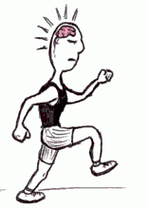

ระบบจัดการทักษะกลไกการเคลื่อนไหว
ระบบจัดการทักษะกลไกการเคลื่อนไหว เป็นระบบจัดการข้อมูลของนิสิตนักศึกษาที่เข้ามาทำการทดสอบระบบแบบทดสอบการออกกำลังกายแบบ 'ตารางเก้าช่อง' ซึ่งเป็นการออกกำลังกายประเภทหนึ่งที่ใช้พื้นที่ไม่เยอะ แต่ว่าทำได้ง่ายๆสนุกสนาน และสามารถนำไปใช้ในการพัฒนาปฏิสัมพันธ์การเรียนรู้และการประสานงานระหว่างระบบประสาท, กล้ามเนื้อ และสมอง เท่ากับเป็นการสร้างแผนที่หรือกำหนดรูปแบบขั้นตอนการทำงานให้สมอง(Brain Mapping)เพื่อนำไปสู่กระบวนการรับรู้ เรียนรู้ สั่งงาน และการพัฒนาปฎิสัมพันธ์ทางด้านความคิดและทักษะกลไกการเคลื่อนไหวของร่างกาย (Psychomotor Skills) อย่างเป็นระบบ

Slide 4
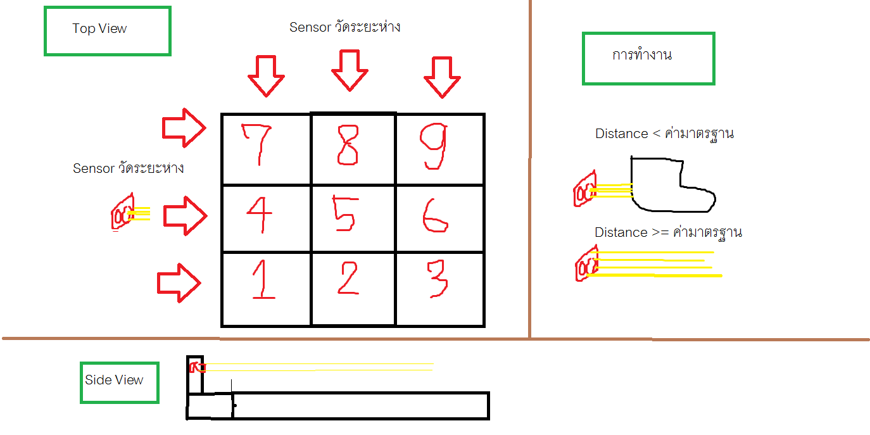
โครงสร้างอุปกรณ์และการทำงานเบื้องต้น

Slide 5
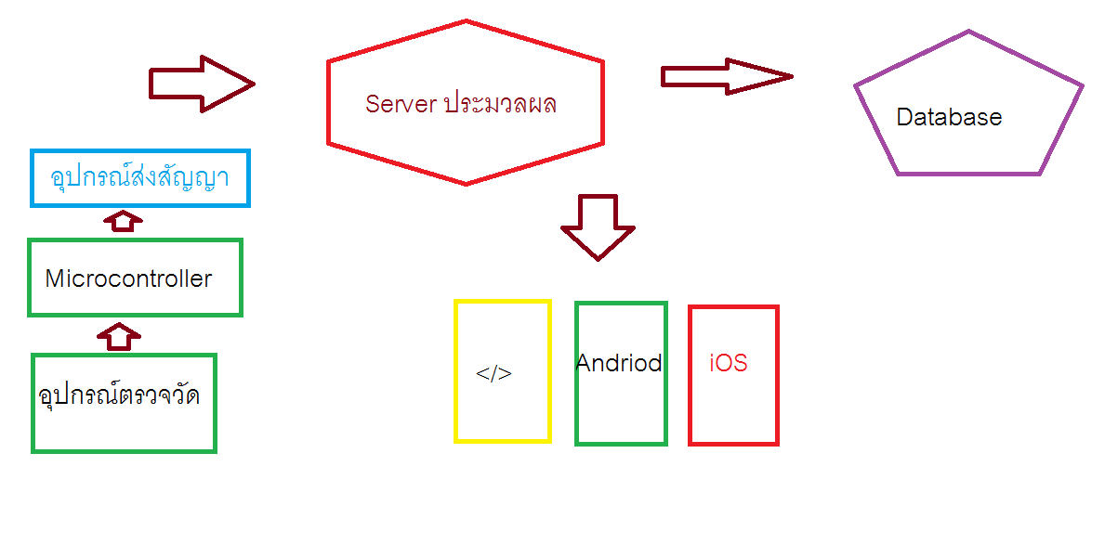
โครงสร้างระบบโดยสังเขป

Slide 6



Feature
ระบบสามารถวัดผลได้การตอบสนองของผู้ทดสอบได้อย่างถูกต้องและแม่นยำ
ระบบสามารถนำข้อมูลผลลัพธ์ที่ได้มาทำการ วิเคราะห์ และประมวลผลเพื่อประเมิณความสามารถของผู้ทดสอบได้อย่างถูกต้อง และนำเสนอออกมาเป็นกราฟ รูปแบบต่างๆได้
ตัวอุปกรณ์มีขนาดเล็ก พกพาได้สะดวก และมีความคงทน
สามารถใช้ได้หลากหลาย platform เช่น Webpage, Android, iOS
ใช้ง่าย เข้าใจง่าย ไม่ซับซ้อนตรวจผลลัพธ์ได้ทันที

Slide 7
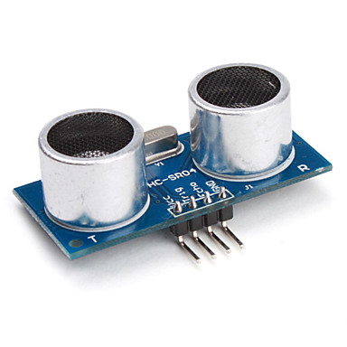
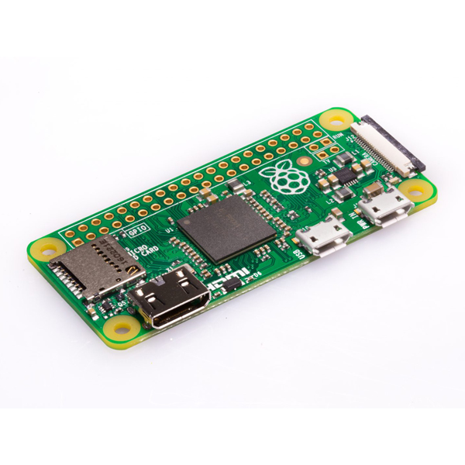
อุปกรณ์ที่คาดว่าจะใช้
Distance Sensor
Raspberry Pi, Arduino, node mcu32

Slide 8
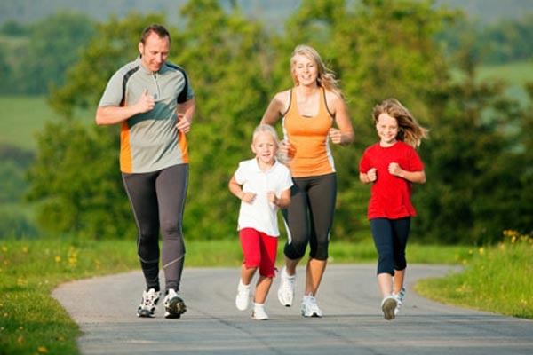
Target
กลุ่มนิสิต คณาจารย์ คณะศึกษาศาสตร์ และนิสิตทุกคนที่เรียนวิชา พละศึกษา มหาวิทยาลัยเกษตรศาสตร์ที่ต้องการผลลัพธ์การทดสอบความสามารถของผู้เข้ารับการทดสอบ
นักกีฬา นักวิทยาศาสตร์การกีฬา ทั่วไปที่ต้องการทดสอบและพัฒนาศักยภาพของนักกีฬา
บุคคลทั่วไปที่ต้องการทดสอบ และพัฒนาสมรรถภาพร่างกายและการตอบสนองของตัวเอง

Slide 9
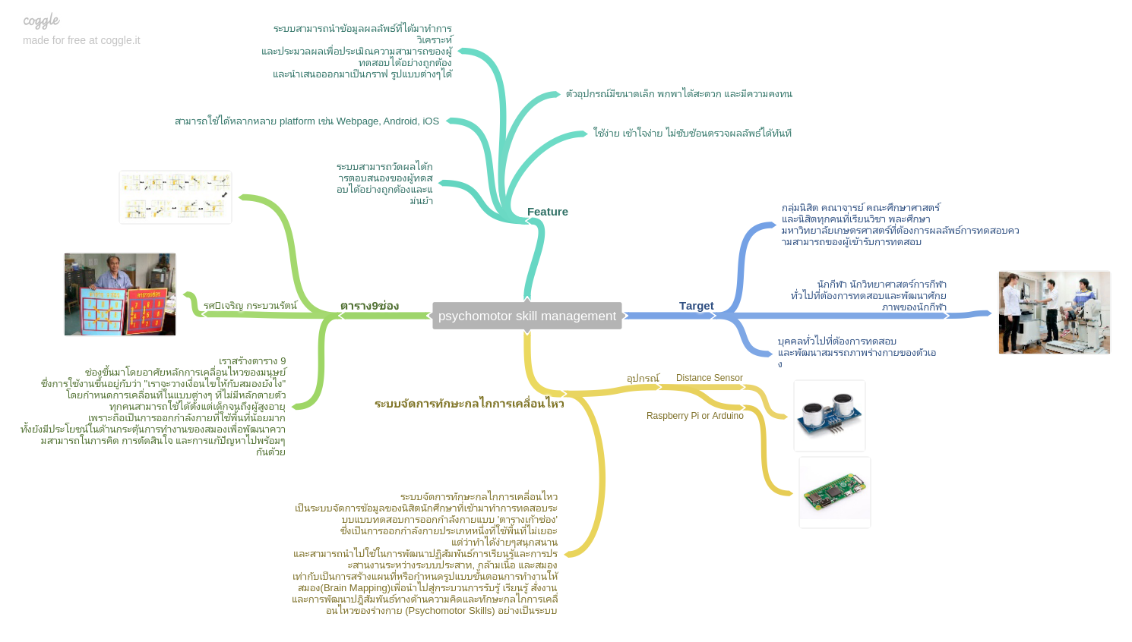
Mind Map

